Slide 1



城市防汛系统
Sprint 4
2018.7.1

Slide 2




01
项目需求 and 项目管理
目录
contents
02
质量扫描 and 压力测试
03
Github改进方案 and
Code review

Slide 3


01
项目需求 and 项目管理
（ps: 用户价值 - > 分解任务）
目的： 找到一个可以往下实现的方法（用户状态->技术状态），自顶向下+自底向上（对需求的验证）

Slide 4






01
背景及现状分析
01
我国国内汛情频发，部分城市积水情况严重，已造成严重的经济损失，且严重危害人身财产安全。
02
上世纪末开始，日本开始组建基于互联网的线上防控防洪系统，而我国至今仍采用人工检测为主。
03
我国地域广大，城市区域差异性极大，因而对防汛防涝、积水检测具有更高的要求。
04
目前我国现有的监测系统，其大量数据仍来自卫星云图而非实地监测，数据可靠性差。

Slide 5
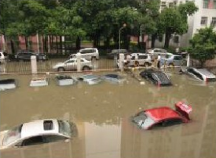
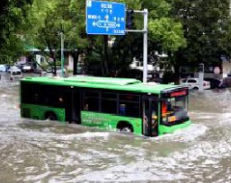
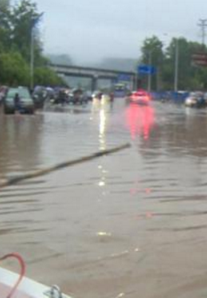
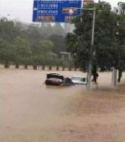
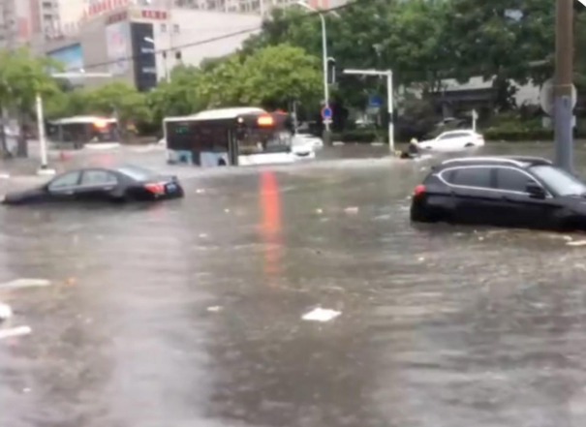
01
我国各地汛情严重
2012年7月暴雨过后的北京内涝
2013年10月台风菲特过后的宁波
2016年5月暴雨过后的广州
2018年5月暴雨侵袭过后的武汉
2017年5月，山城重庆也没有避免

Slide 6




01
需求分析-四大核心需求
更高的数据准确性需求
通过广泛部署基于互联网的积水检测设备，从而实现实地采集、实时上传、即时监测，确保数据更加准确。有效。
更高的数据多样性需求
随着环境的恶化，单纯的实时雨量及积水检测已无法满足需求。管理者进行决策时所需要的数据种类越来越多，如历史积水情况分析、降雨量走势分析等更加多样化的数据。
更低的监测成本需求
我国地域广阔，地势复杂。如何降低系统设备的部署成本和维护成本，变得越来越重要。
更高的展示直观性需求
随着时代的发展，我国汛情检测的范围不断扩大，因而对系统的直观性提出了更高要求，例如雨量热图、视频展示等直观展示方式变得更加重要。

Slide 7
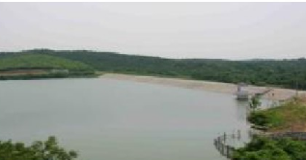
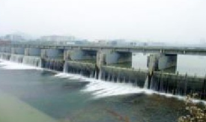
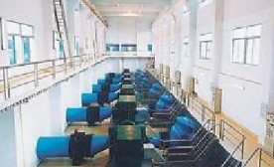
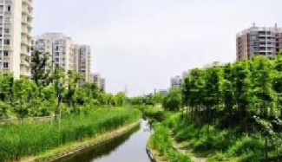
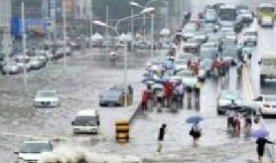
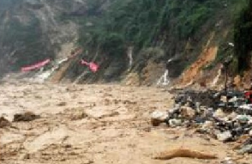
01
检测场景需求
水库
大坝
泵站
河道
城市
山林

Slide 8
02
质量扫描 and 压力测试
Planning
- 质量属性、性能扩展、工程部署（Architecture）
技术实现
表述架构（系统的主要非功能性需求）

Slide 9
02
质量扫描工具 及 功能
重复
显然程序中包含大量复制粘贴的代码是质量低下的。sonar可以展示源码中重复严重的地方
规范代码
可以通过PMD,CheckStyle,Findbugs等等代码规则检测工具规范代码编写。
sonar
少量的或过多的注释
没有注释将使代码可读性变差，特别是当不可避免地出现人员变动时，程序的可读性将大幅下降而过多的注释又会使得开发人员将精力过多地花费在阅读注释上，亦违背初衷
糟糕的设计
通过sonar可以找出循环，展示包与包、类与类之间的相互依赖关系可以检测自定义的架构规则；通过sonar可以管理第三方的jar包可以利用LCOM4检测单个任务规则的应用情况；检测耦合

Slide 10

02
工作原理
01
Application
1、开发者将代码执行
4、Sonar server将分析报告和结果存储到数据库中并在web上进行展示
2、通过持续集成服务器自动构建build
02
Application
5、代码分析中产生的问题会自动以邮件形式发送给问题的生成者，代码问题的生成者对代码问题进行修改以持续地提高代码的质量
03
Application
3、通过sonar scanner进行代码质量分析
04
Application
6、将代码检测报告发送给项目管理人员

Slide 11
02
质量扫描
可扩展性
通过编写自包含、自封装、不影响其他组件的代码，最大化的减少依赖，降低模块间的耦合。通过接口提高代码可重用性。
是指QA在给定的测试环境中通过特定的测试流程进行测试的容易程度（项目相关可测试性、价值相关可测试性、主观可测试性、固有的可测试性以及认知可测试性） 提高可测试性的方法：由系统级接口或者功能来驱动整个测试过程，无法直接进行驱动的测试行为需要撰写模拟器或者模拟模块进行，以使系统更易测试，由此而来的良性循环能让系统整体可测性始终出于较好的水平；QA深度了解被测系统，能够在可测性出现问题的时候及时指出问题所在。
可测试性

Slide 12
02
质量扫描
采用MD5加密用户密码；保存cookies时，对保存于cookies中的数据采用以MD5加密为基础，加入随机加密因子的专用型改进加密算法；防止SQL注入：遍历检测所有用GET /POST/COOKIES提交到服务器上的数据。如果发现有 可能用于构造可注入SQL的异常代码，系统将种植程序运行，并记录日志 在应用程序中，在构建SQL查询语句前，系统将由外部获取数据，并将带入组装为SQL的变量进行安全性合法性验证，过滤可能构成注入的字符；禁止外部提交表单； 设置严格有效的权限控制系统，何人可以发消息 何人能删除信息等权限设置系统一共有数十项设置，可设置不同权限；
安全性

Slide 13

02
压力测试
压
力
防汛项目中 雨量传感器根据雨量数据实时调整雨量采集频率，故需对雨量采集频率进行压力测试，传感器在正常状态下每五分钟采集一次，达到警戒值后每一分钟采集一次，需对系统可以负载的数据采集频率进行压力测试
同一时间段可能会有不同地区的管理人员使用系统也要对同时间内系统可负载的访问量进行测试。
测
试

Slide 14
02
压力测试
最大负载数：225
平均测试时间：12.9秒
平均页面加载时间：10.9秒
平均响应时间：1.20秒
01
异常：由于连接方在一段时间后没有正确答复或连接的主机没有反应，连接尝试失败。
02
04
响应最慢的页面：注册页面 29.1秒
03
测试总数：2507次

Slide 15
03
Github改进方案 and Code review

Slide 16
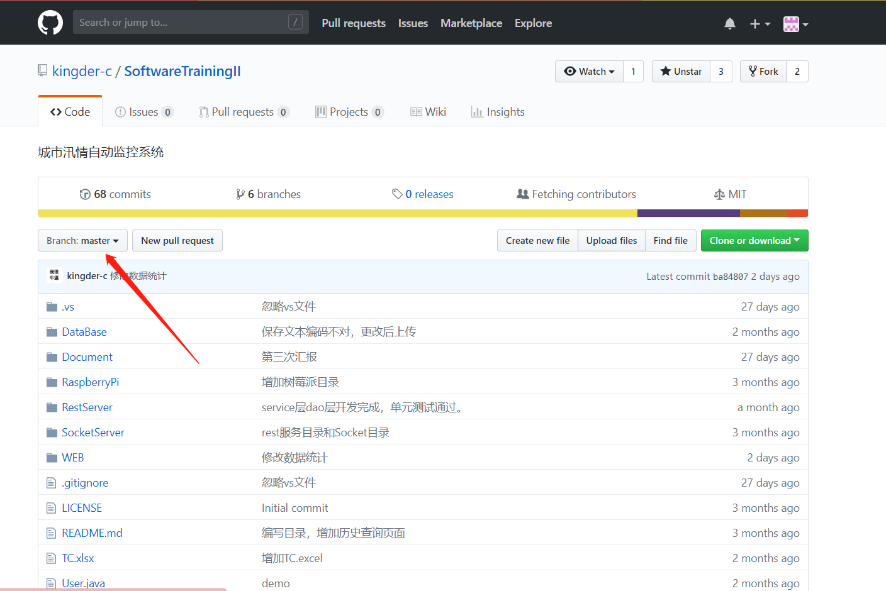


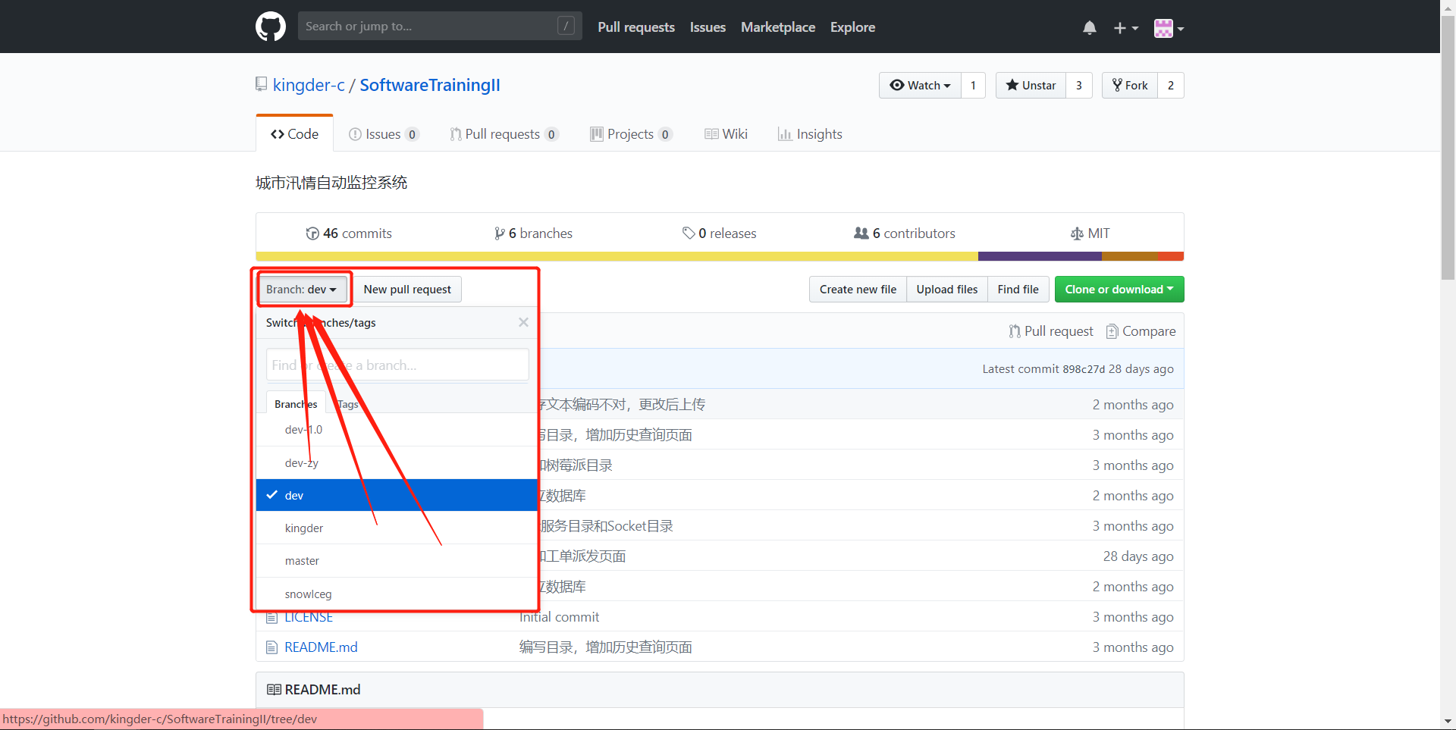
03
Github的使用和改进
前期：
直接提交到master后多人协作导致合并冲突无法合并
改进：
先创建自己的分支，开发完成一个模块之后就往dev合并，测试完成之后就合并到master
直接合并到master
合理使用分支
创建自己的分支->dev_->master

Slide 17
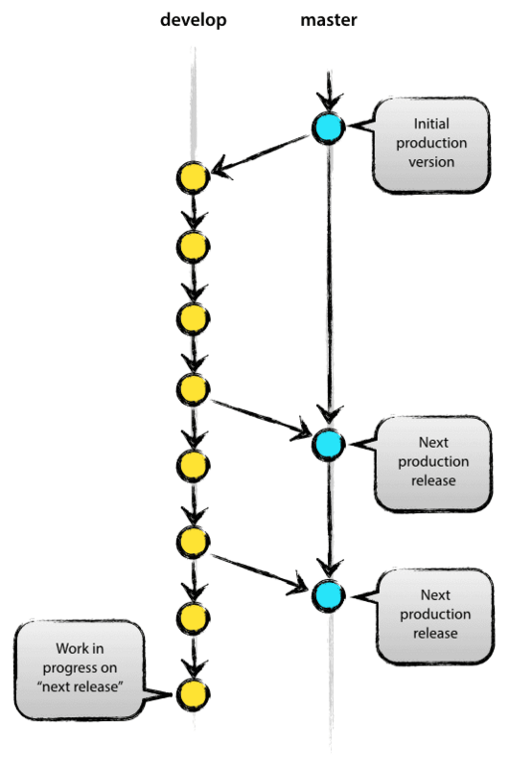

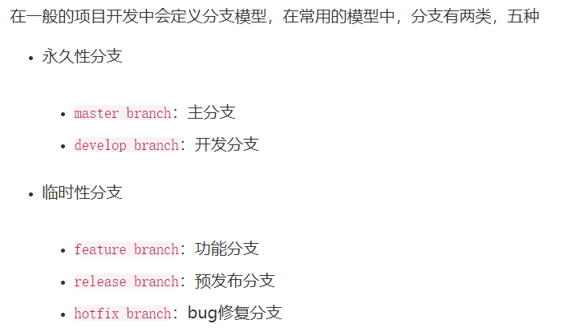
03
Git branch-永久性分支
master
主分支用于存放经过测试，已经完全稳定代码；在项目开发以后的任何时刻当中，master存放的代码应该是可作为产品供用户使用的代码。所以，应该随时保持master仓库代码的清洁和稳定，确保入库之前是通过完全测试和代码reivew的。
develop
开发分支从master分支中分离出来，用于开发者存放基本稳定代码。开发者自己的分支一般基于develop分支创建，开发的代码存放在自己的分支（develop-name）上。当开发者把功能做好以后，可以向源仓库发起一个pull request（PR），请求把自己分支合并到源仓库的develop中。
Git branch
单击填加文字内容

Slide 18


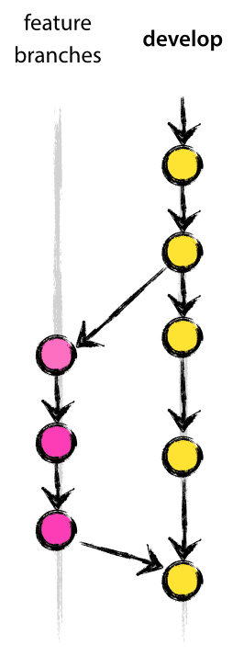



03
Git branch-暂时性分支
feature
release
功能性分支，是用于开发项目的功能的分支。开发者在本地仓库从自己分支分出功能分支，在该分支上进行功能的开发，并推送到源仓库，开发完成以后再合并到develop分支上，这时候功能性分支已经完成任务，可以删除。
hotfix
预发布分支，当产品即将发布的时候，要进行最后的调整和测试，这时候就可以分出一个预发布分支，进行最后的bug fix。测试完全以后，发布新版本，就可以把预发布分支删除。
修复bug分支，当产品已经发布了，突然出现了重大的bug。这时候就要新建一个hotfix分支，继续紧急的bug修复工作，当bug修复完以后，把该分支合并到master和develop以后，删除分支。

Slide 19
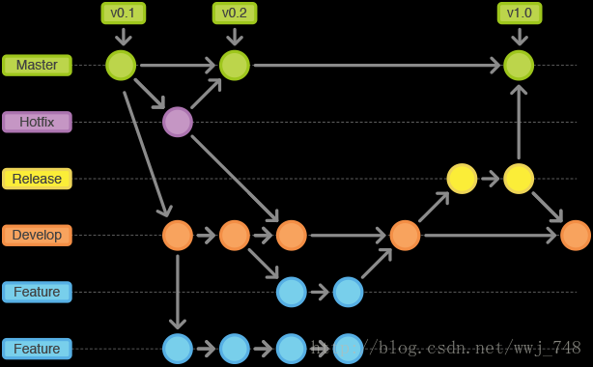
03
Git-workflow
项目的工作流程初步定义如下，现阶段仅使用master和develop分支，后续根据软件开发、测试和发布需要增加相应分支。

Slide 20
03
Code Review的目标和原则
CodeRevie目的
CodeReview的目的是提升代码质量，尽早发现潜在缺陷与BUG，降低修复成本，同时促进团队内部知识共享，帮助更多人更好地理解系统。
发现代码的正确性代码审查用意是在代码提交前找到其中的问题——你要发现的是它的正确性。不要根据个人编程习惯评价别人的代码
注重分享与学习
Code Review最重要的是讲解者分享业务流程和设计思路，参与者通过这些讲解获得这些信息，使得更多人理解这个系统，提升团队整体水平，使得团队维护代码的能力提升。
高效迅速的完成
我们不能为了应付匆匆忙忙的进行一次代码审查，效率也是很重要的，如果不能保证Code Review目的实现，那么评审便是徒劳的。

Slide 21
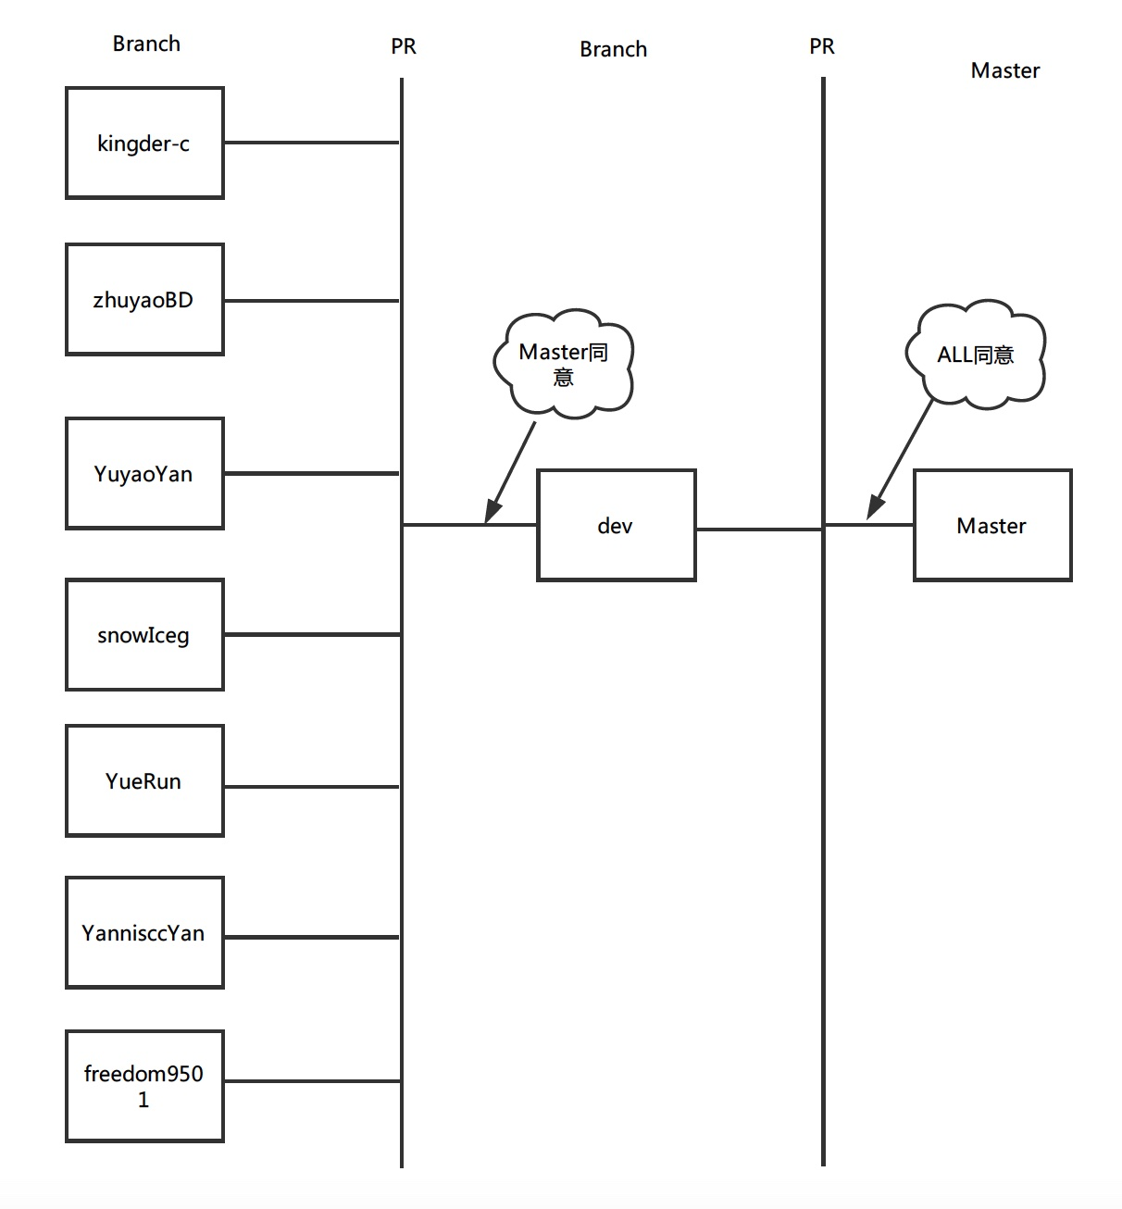
03
CodeReview流程

Slide 22
03
CodeReview流程
我们选择GitHub的PR+面对面讨论的方式进行CodeReview
每个人自己申请各自的分支，完成代码发起PR，等待Master审核。
Master审核通过后合并到DEV，组织大家有时间的时候进行讨论
讨论内容
帮助大家熟悉自己之外的系统，对整体系统有概念，避免出现思维迷茫，打通思路，尽早发现潜在BUG
解决各自遇到的技术难点和问题；保证代码的正确性，减少“无用功”的时间，提高开发效率和系统效率
规范项目结构；互相交流技术经验；整体进步 ；同时保证项目严格按照需求进行

Slide 23
03
CodeReview最大收获
不要吝啬你的赞扬，除非你能证明那里确实有一个 bug！！！

Slide 24
感谢聆听 批评指导

